Slide 1

Брестская церковная уния 1596 г. Реформация и Контрреформация, распространение униатства на территории Беларуси
Лицей Ивацевичского района
История Беларуси
Билет 14
Ситник П.В.

Slide 2
План
Брестская церковная уния 1596 г.
Реформация
Контрреформация
Распространение униатства на терри-тории Беларуси

Slide 3
Предпосылки заключения Брестской унии состояли в том, что с момен-та раскола христианства в 1054 г. на православие и католичество пред-принимались неоднократные попытки их слияния в единое целое. Идею союза двух церквей поддерживали великие князья литовские. Римско-католическая церковь стремилась за счёт унии расширить своё влияние. После заключения Люблинской унии 1569 г. и образования Речи Поспо-литой её верховная власть видела возможность объединить всё населе-ние страны с помощью единой религии - католичества. Католические правители путём объединения церквей мечтали добиться победы над православием и усилить своё влияние в Европе.
Брестская церковная уния 1596 г.
Причины Брестской церковной унии
православная церковь
католическая церковь
попытка вернуть былую славу
попытка добиться возвышения
стремление рас-ширить рас-пространение католицизма
стремление получить победу над православием

Slide 4
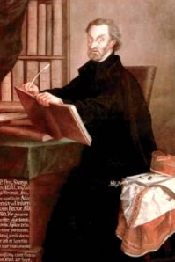
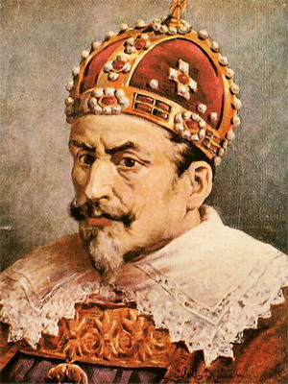
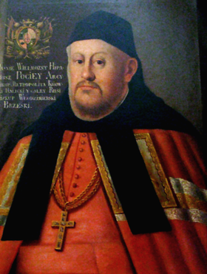
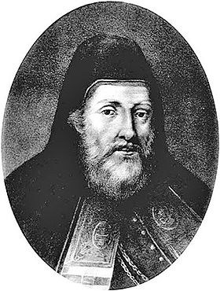
В 1577 г. вышла книга православного епископа П.Скарги «О единстве церкви Божьей», в которой он высказался за заключении унии и предло-жил её условия. В декабре 1594 г. епископы И.Потей и К.Терлецкий тайно составили декларацию унии, которую провозгласили весной следующе-го года. Церковный союз поддержал Сигизмунд III Ваза. А 23 декабря 1595 г. папа римский торжественно провозгласил унию. Теперь её нужно было утвердить в Великом Княжестве Литовском.
Брестская церковная уния 1596 г.
Пётр Скарга
Сигизмунд III Ваза
Ипатий Потей
Кирилл Терлецкий

Slide 5
В 1596 г. состоялся Брестский церковный собор, на котором была заклю-чена уния, объединившая православную и католическую церковь в еди-ную греко-католическую (униатскую). По условиям унии православные верующие признавали руководство униатской церковью со стороны па-пы римского, но сохраняли свои прежние церковные обряды. После при-нятия унии православная церковь на территории ВКЛ была запрещена, а её приходы стали униатскими.
Брестская церковная уния 1596 г.
Условия Брестской церковной унии
создание униатской церкви
вероучение - католическое
подчинение папе римскому
обряды - православные

Slide 6
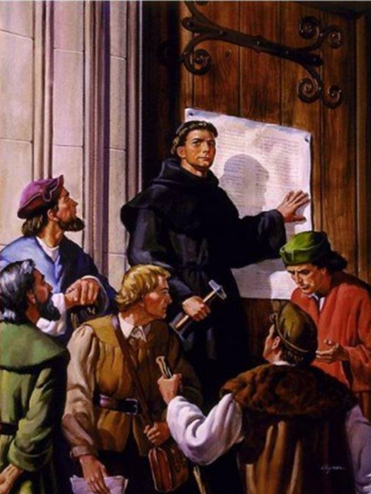
В XVI в. европейские страны ох-ватило широкое общественно-политическое движение, направ-ленное на реформирование ка-толической церкви. Оно получи-ло название Реформация, что в переводе означает «преобразо-вание». Её сторонники выступа-ли за то, чтобы католическая церковь стала дешевле для ве-рующих, за богослужения на родном языке, выражали про-тест против церкви как крупного землевладельца и пышных като-лических обрядов.
Реформация
Мартин Лютер и его «95 тезисов». 31 октября 1517 г.

Slide 7
Реформация
Предпосылки Реформации в ВКЛ
Влияние западноевропейской Реформации | Влияние русского вольнодумства | Внутреннее положение в ВКЛ
Соседство с лютеранс-кой Пруссией | Идеи стригольников и нестяжателей | Религиозная толерант-ность (веротерпи-мость)
Развитие европейского книгопечатания | Еретики из Московско-го государства | Сложное положение православной церкви
Развитие внешней тор-говли | Феодосий Косой, Арте-мий, Фома | Рост городов, развитие ремесла и торговли
Учёба выходцев из ВКЛ в европейских университетах |  | Обострение классовых противоречий
 |  | Культурный подъём

Slide 8
Реформационное движение в ВКЛ охватило только высшие круги обще-ства, в первую очередь магнатов. Они присоединились к Реформации с политическим расчётом, т.к. желали отделиться от католической Поль-ши и закрепить свою самостоятельность в управлении ВКЛ. Большинст-во крестьян, как и подавляющая часть городского населения, осталось на позициях православной веры.
Реформация
Особенности Реформации в ВКЛ
охватила только высшие круги общества
основные направления Реформации
арианство
кальвинизм

Slide 9
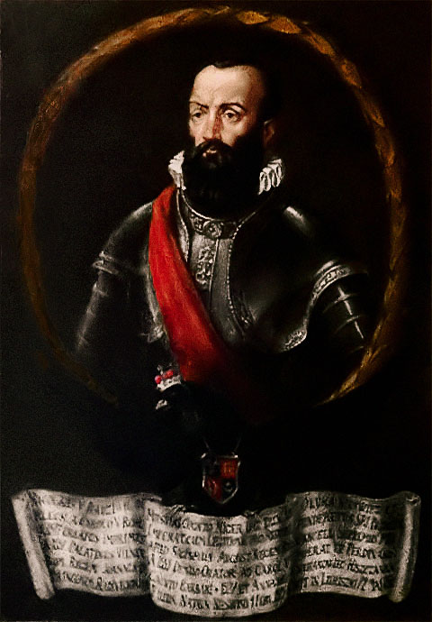
Ведущим направлением Реформа-ции на территории Беларуси стал кальвинизм. Кальвинисты считали единственным источником веры Библию и отвергали посредничест-во церкви между человеком и Бо-гом. Представителем реформа-ционного движения, которого об-разно называют «отцом Реформа-ции в ВКЛ», был один из лидеров кальвинизма канцлер ВКЛ Нико-лай Радзивилл Чёрный. Центрами кальвинизма стали Брест и Несвиж.
Реформация
Николай Радзивилл Чёрный

Slide 10

Из кальвинизма выделилось арианство, или движение ан-титринитариев, которых на-зывали «литовскими братья-ми». Они отрицали триеди-ную сущность Бога (Бог Отец, Бог Сын, Бог Дух Святой), не признавали крещения мла-денцев, считали Иисуса Хрис-та только человеком. Их пред-ставителем был Сымон Буд-ный, издавший в 1562 г. в Нес-виже первую печатную книгу на белорусском языке «Кате-хизис» («Символ веры»).
Реформация
Сымон Будный

Slide 11
Реформация
Течения в антитринитаризме
Шляхетское | Крестьянское
Широкая религиозная просвети-тельская деятельность | Выступали против эксплуатации крестьянства, верховной власти и государственных учреждений
Лидер - Сымон Будный | Идеологи - Якуб из Калиновки, Павел из Визны

Slide 12
Реформация
Итоги Реформации в ВКЛ
Виленский привилей Сигизмунда II (1563 г.) - уравнивал в правах всю шляхту
Акт о свободе вероисповедания (1573 г.)
Образование протестантских общин (сборов)
Развитие публицистической литературы (В. Тяпинский, А.Волан, Л.Крышковский)
Открытие учебных заведений (Виленская ака-демия)
Возникновение типографий

Slide 13
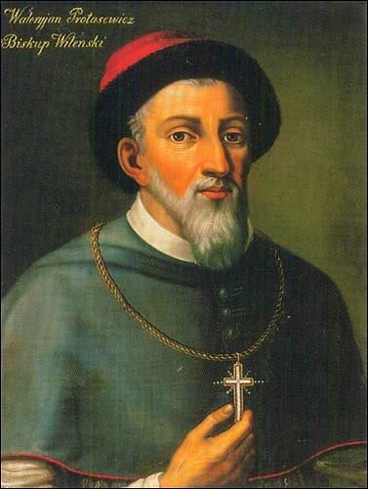
Контрреформация - религиозно-политическое движение против Реформации, которое разверну-лось во второй половине XVI в. во всех странах Европы. Главны-ми его проводниками стали иезуиты - члены общества Иису-са Христа, которые благодаря распространению просвещения стремились закрепить позиции католической церкви. В 1569 г. виленский епископ В.Протасевич пригласил в ВКЛ 13 представи-телей ордена иезуитов. А уже че-рез год их количество увеличи-лось до 300 человек.
Контрреформация
Валериан Протасевич

Slide 14
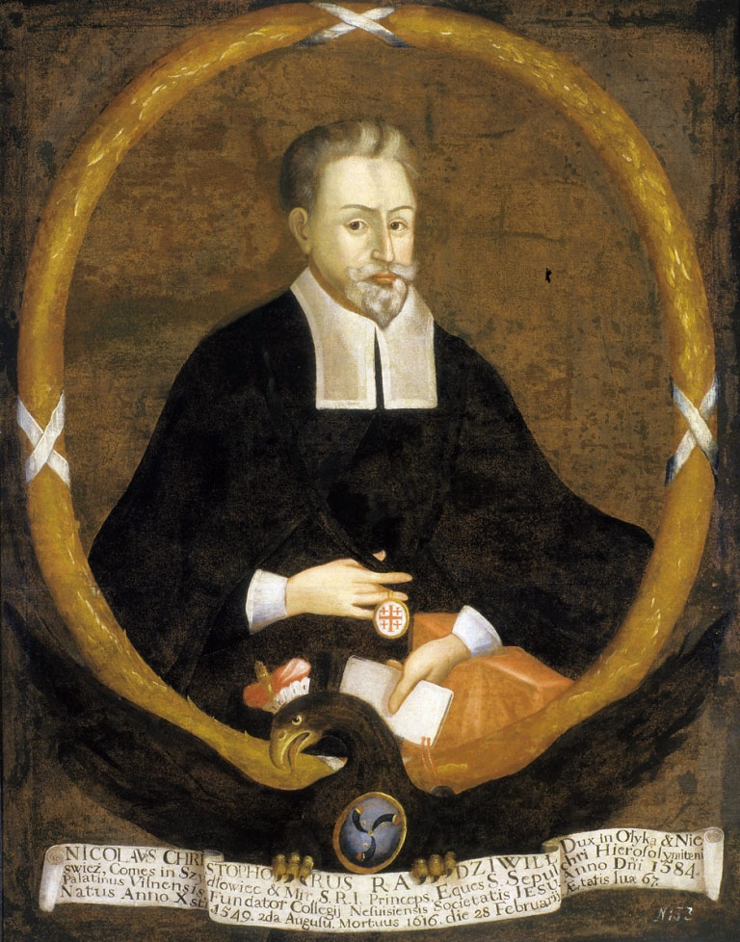
Иезуиты начали закрывать протестантские и православ-ные школы, под их руководст-вом проводились погромы и сжигались книги. Кальвинист-ская шляхта стала переходить в католичество. Сын Николая Ра-дзивилла Чёрного Николай Христофор Радзивилл (по проз-вищу Сиротка) сделал Несвиж, где по его инициативе был ос-нован коллегиум, вторым после Вильны иезуитским центром ВКЛ. В результате распростра-нения Контрреформации като-лическая церковь брала под свой контроль образование, науку, культуру и духовную жизнь, а научные знания объявлялись греховными.
Контрреформация
Николай Христофор Радзивилл Сиротка

Slide 15
Контрреформация
Особенности Контрреформации в ВКЛ
не имела таких насильственных форм, как в Западной Европе
направлена против протестантов и православной церкви
белорусские земли стали прибежищем для многих инакомыслящих из соседних стран

Slide 16
Контрреформация
Результаты Контрреформации в ВКЛ
угасание реформационного движения (конец XVI в.)
сворачивание деятельности протестантских со-боров
закрытие протестантских школ и типографий
клерикализация культуры
постановление об изгнании ариан за пределы ВКЛ (1658 г.)
кальвинистская шляхта переходила в католичес-тво
принудительная полонизация

Slide 17
Распространение униатства на территории Беларуси как новой религии в конце XVI - начале XVII в. происходило насильственно. Закрывались православные церкви и школы. В униатских церквях стал использовать-ся польский язык вместо старобелорусского, что вызвало недовольство верующих.
Распространение униатства на территории Беларуси
Конец XVI - начало XVII в.
Жестокое и насильственное навязывание унии и острое противодействие православного населения
30-е гг. XVII в. – 1839 г.
Этапы распространения униатства на белорусских землях

Slide 18
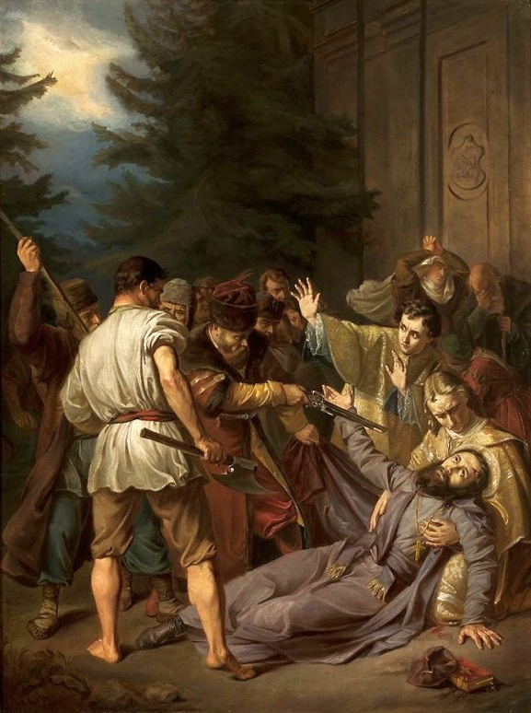
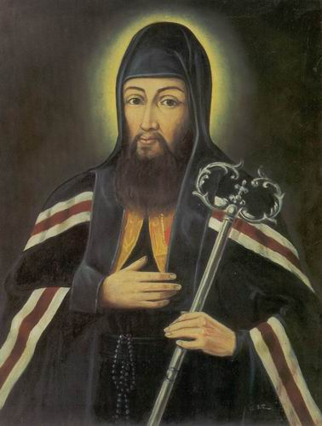
В 1623 г. жители Витебска убили униатского архиепископа Иоса-фата Кунцевича, силой насаж-давшего унию на территории По-лоцкой епархии, куда восходят древние корни православной церкви. За свою жестокость И. Кунцевич получил прозвище «душегуб». Папа римский Урбан расправился с городом: Полоцк лишился магдебургского права, его ратуша была разрушена, а со всех храмов сняли колокола.
Распространение униатства на территории Беларуси
Убийство Иосафата Кунцевича. Худ. Й.Зимлер
Иосафат Кунцевич

Slide 19
Многочисленные выступления православных верующих вынудили ко-роля Речи Посполитой в 1632 г. восстановить православную церковь в ВКЛ. Распространению униатства на белорусских землях содействовало и реформирование униатской церкви в 1630-е гг. В конце XVIII в. около 3/4 сельского населения Беларуси были униатами.
Распространение униатства на территории Беларуси
Конец XVI - начало XVII в.
30-е гг. XVII в. – 1839 г.
Относительно умеренный характер распрост-ранения униатства. Православная церковь при-обрела возможность легальной деятельности
Этапы распространения униатства на белорусских землях

